Slide 1
Ceļu satiksmes drošības plāna rādītāji vērtējot 2025.gada CSNg statistiku
CSDP sēde 2026.gada 26.martā
Tālivaldis Vectirāns
SM Autosatiksmes departamenta direktors

Slide 2
Ceļu satiksmes drošības plāna mērķi

Slide 3
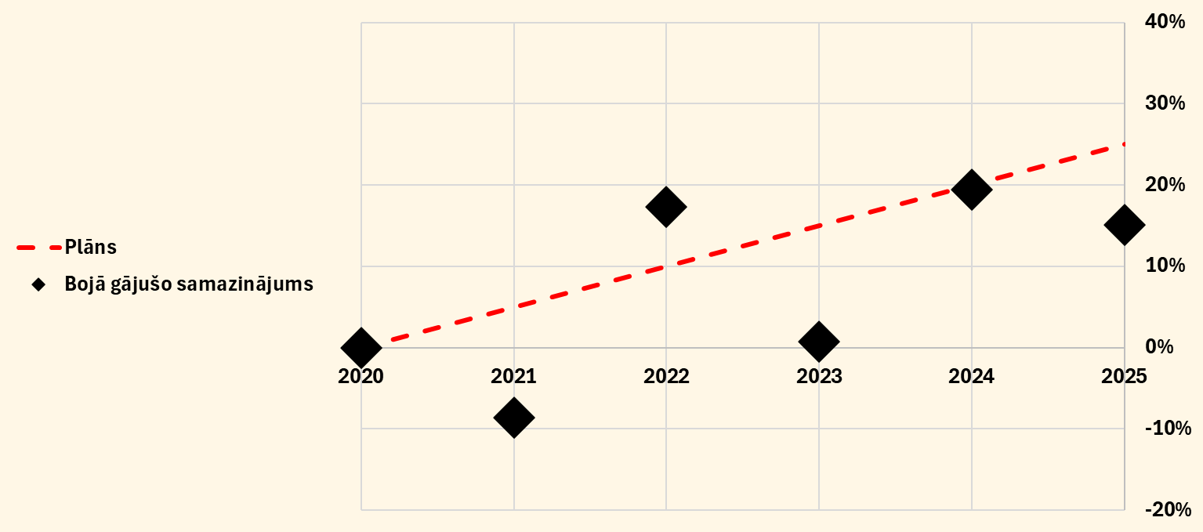
CSNg bojāgājušo samazinājums pret 2020
2025. gadā 118 bojāgājušie

Slide 4
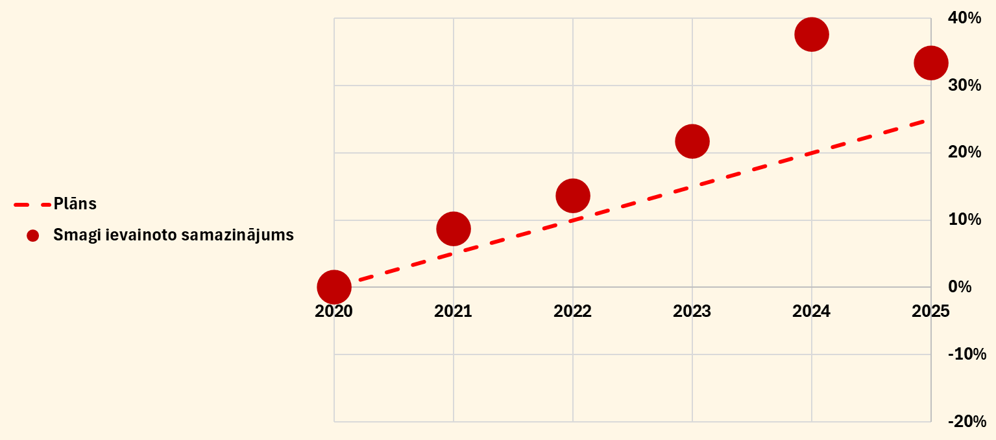
CSNg smagi ievainoto samazinājums
2025. gadā 328 smagi ievainotie

Slide 5
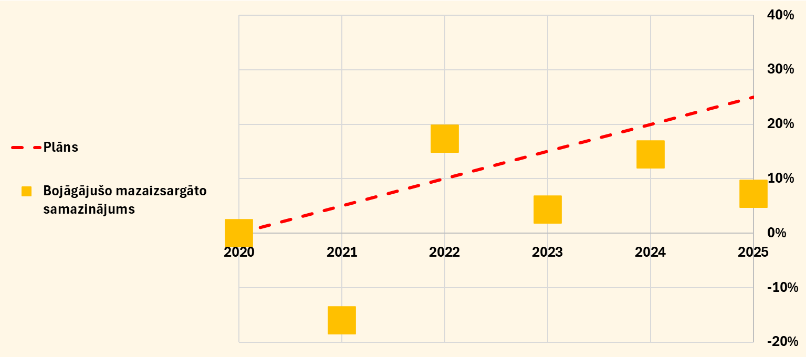
CSNg bojāgājušo mazaizsargāto samazinājums
2025. gadā bojā gājuši 64 mazaizsargātie ceļu satiksmes dalībnieki

Slide 6
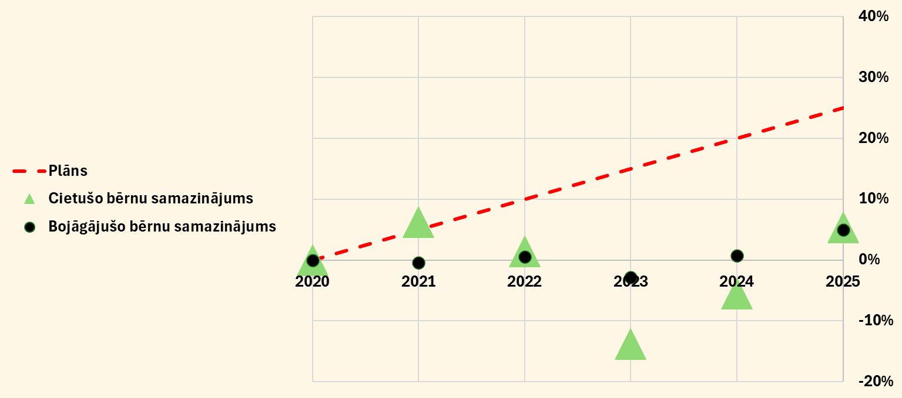
CSNg cietušo bērnu samazinājums
2025. gadā CSNg cietuši 596 bērni

Slide 7









Ceļu satiksmes drošības indikatori (KPI)

Slide 8
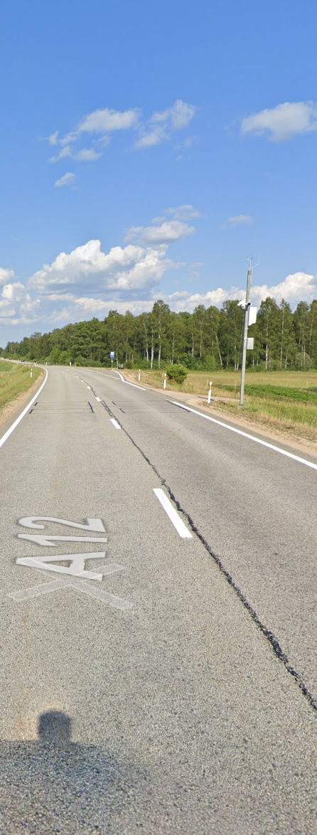

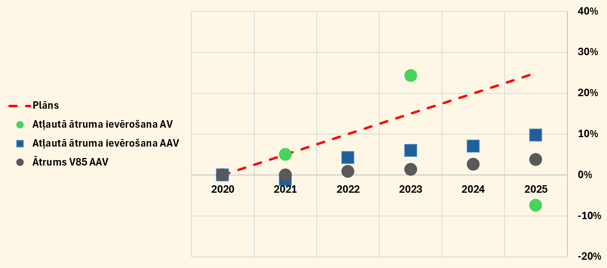

Ātrums (AV – apdzīvotās vietās; AAV – ārpus)
V85 mainījās no 106.9 % uz 104.1 km/h; v AAV neievēro 69.5%

Slide 9
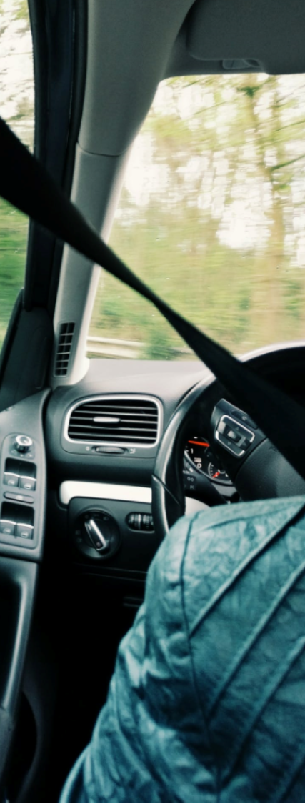

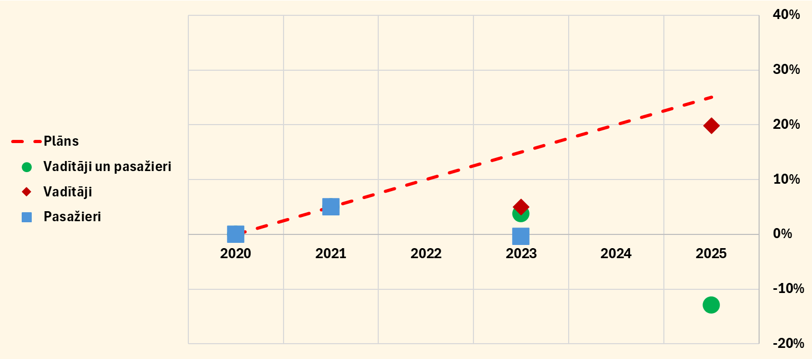

Drošības jostu lietošana
2021. gadā nelietoja 8,2%; 2025. gadā 9,8%

Slide 10
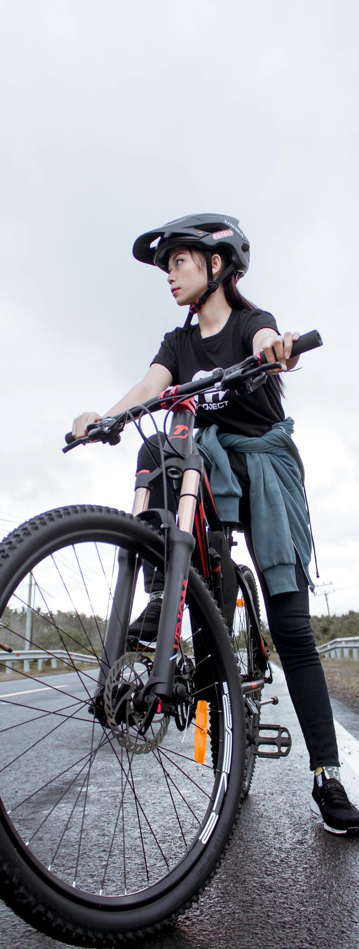

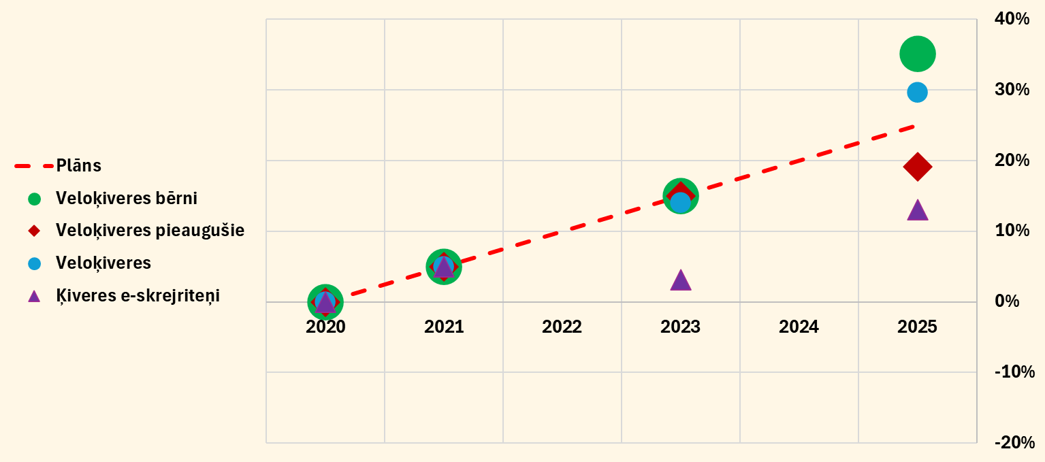
Aizsargķiveru lietošana
Motobraucējiem lieto 99.9%, velo bērni 58%, pieaugušie 24%

Slide 11
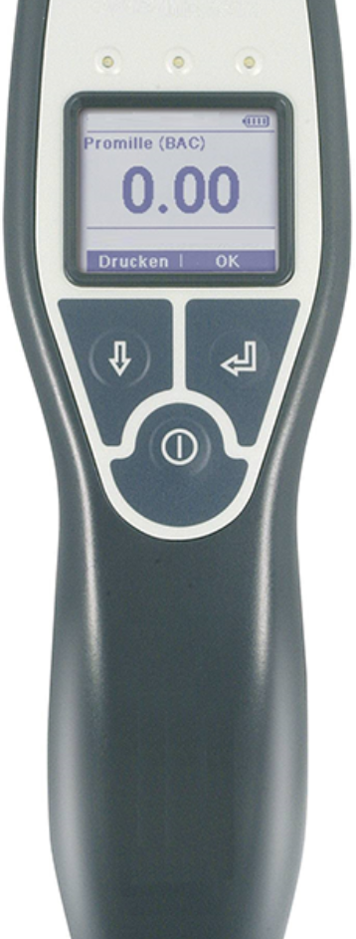

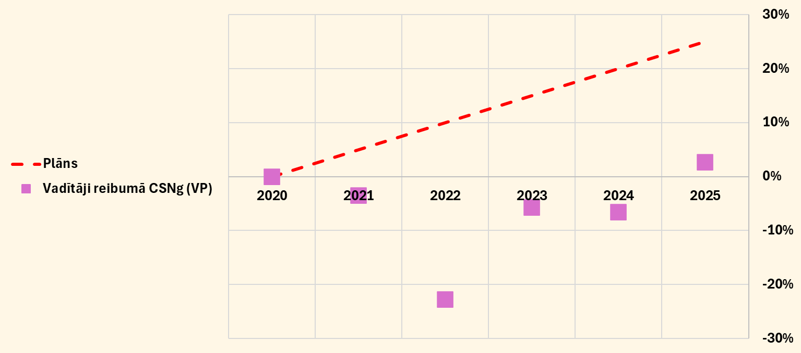
Transportlīdzekļu vadīšana reibumā
SDI mērīja 2021.g. – 0.1%; 2025.g. CSNg. 2,9% vadītāji

Slide 12
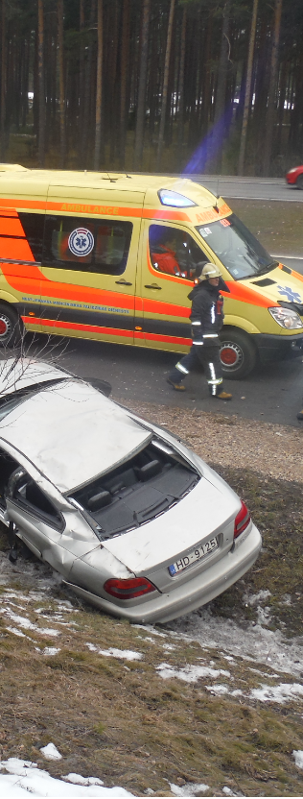

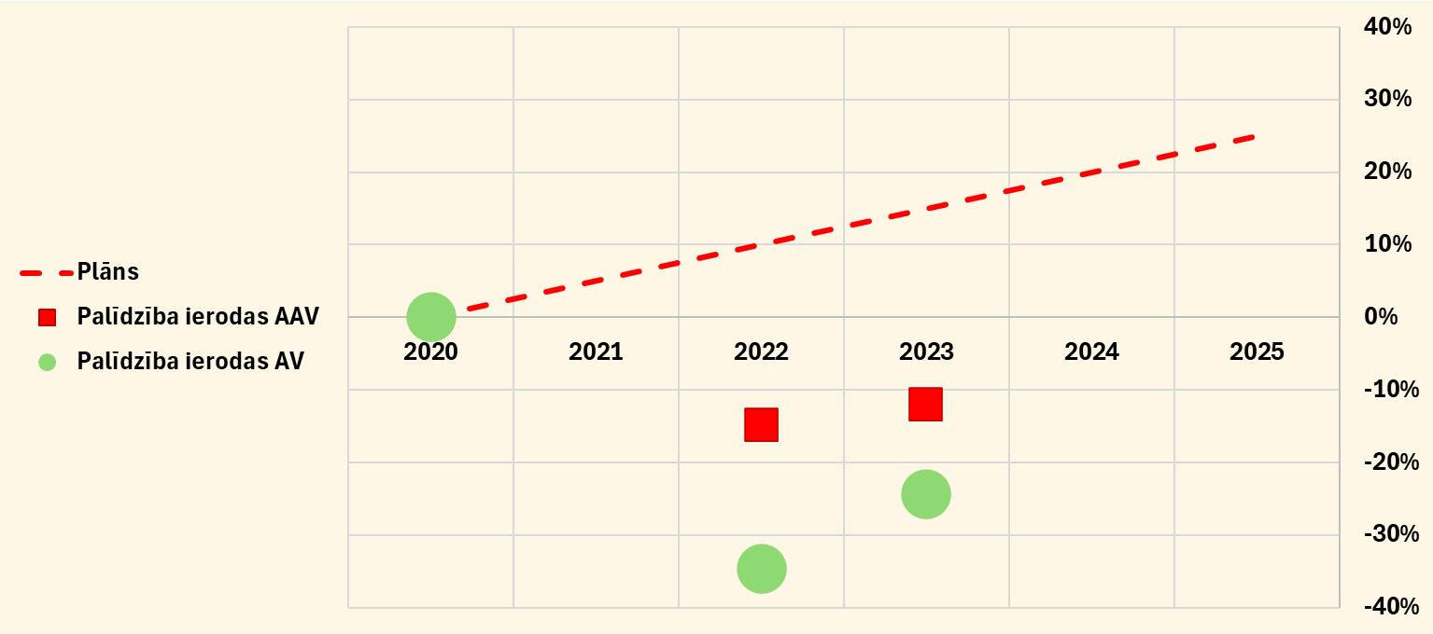
Palīdzības sniegšana pēc negadījuma
LV bija starp labākajiem ES
2025.g 95% ierašanās laiks AV 18:46; AAV 31:46

Slide 13
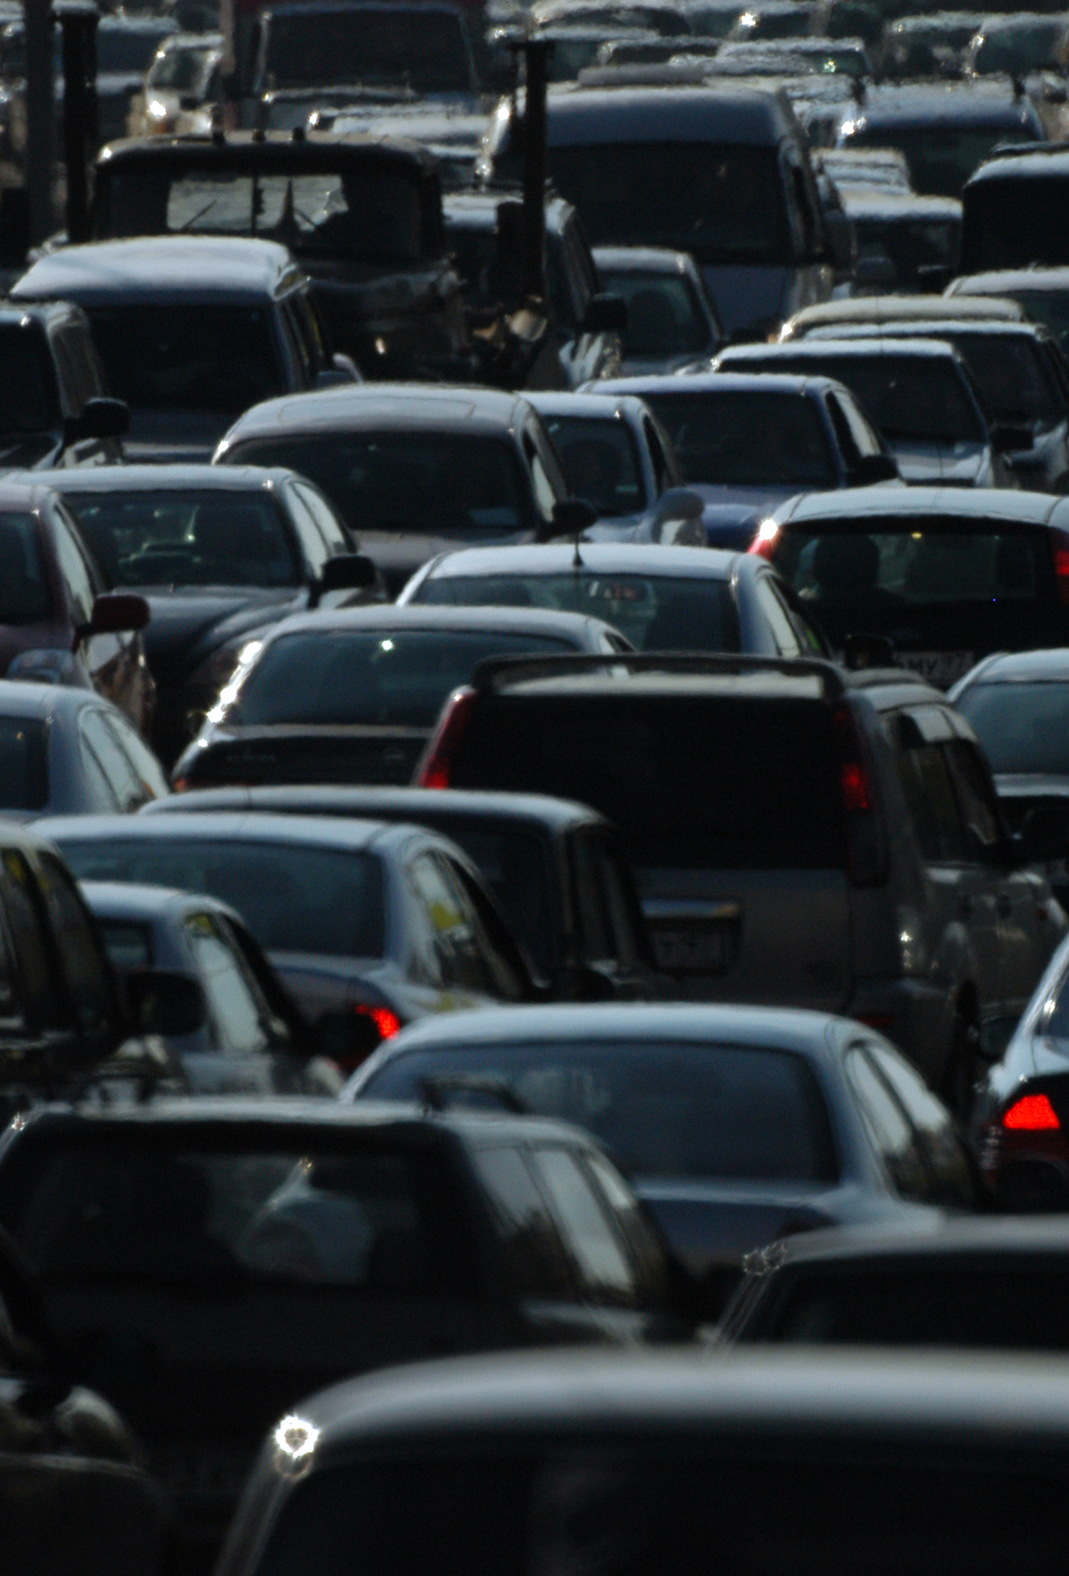
Kopsavilkums par plāna rezultatīvajiem rādītājiem
Izpilda rezultatīvo rādītāju mērķi (skaita samazinājums vai palielinājums)
  Smagi ievainotie, bojāgājušie vieglajā automobilī, bērnu sēdeklīšu lietošana, veloķiveru lietošana, viedierīču nelietošana
Neizpilda mērķi, nepaliek sliktāk
  Bojāgājušie, bojāgājušie mazaizsargātie, cietušie bērni, CSNg smagums, droši ceļi, ātruma ievērošana, palīdzības sniegšana pēc negadījuma
Pasliktinās
  Drošības jostu lietošana
KPI varētu koriģēt nākamā Ceļu satiksmes drošības plānā
  Motoķiveru lietošana, vadīšana reibumā, transportlīdzekļu drošība

Slide 14


